Slide 1

مركز التّربية الدّينيّة
رهبانيّة القلبين الأقدسين
يُقَدّم

Slide 3
مُتَطلِّباتُه

Slide 4
1- عشرون ساعة مُوزّعة على 10 لِقاءات إضافة إلى:
- لِقاءٍ إحتفاليّ يتمُّ بحُضورِ الأهلِ ويَسبقُ المناولة الإحتفاليّة
- لِقاءٍ يَلِي المُناولة و يُمكِّنُ الأولادَ من التَّعبيرِ عَمّا اخْتَبَروه

Slide 5
* مُنَشِّطٌ مُتمكّن روحيّاً،
كفوءٌ وناشِطٌ
يدرسُ الموضوع، يتَمعَّنُ بهِ، يُصلّيه ويُحضِّرُ لِقاءاتِه جيّداً

Slide 6
ملحق المنشِّط
يَعودُ المنشّطُ اليه في كلِّ لقاء ولكلِّ النشاطات.
موجودٌ في الكتابِ نفسِه
(هذا الكتاب غَيرُ مُرفق بِكتاب للمُعلّم)

Slide 7
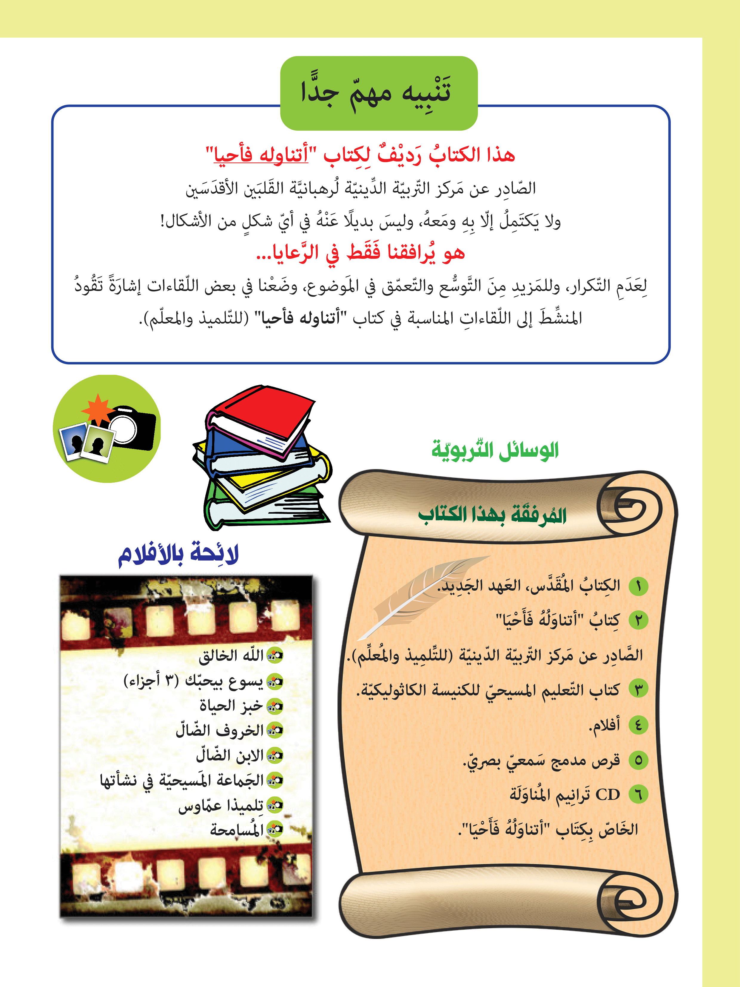
المراجع والوسائل التّربويّة المرافقة
له
أي

Slide 8
لا بدَّ من تَحضيرٍ مُسبَقٍ لكلّ ما
هو مَطلوبٌ في الاحتفالات
من ثيابِ الكاهن في القدّاس والأواني بخور، كرتون، أو شموع الخ.
وتحميل ما هو على موقع المركز

Slide 9
لائحة
بالافلام

Slide 10
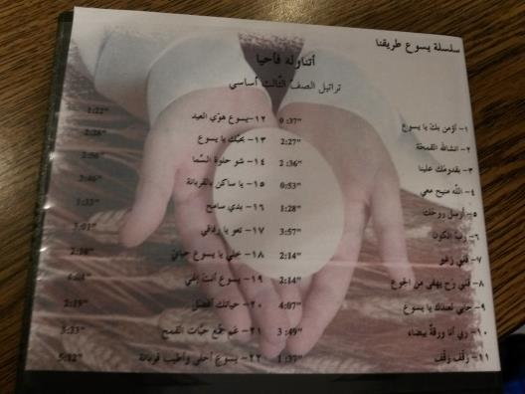
وهناك CD خاص بترانيم المناولة لمن يرغب في الحصول عليه

